Slide 1



TRƯỜNG TIỂU HỌC HÒA NGHĨA
NHIỆT LIỆT CHÀO MỪNG
CÁC THẦY, CÔ GIÁO VỀ DỰ GIỜ LỚP 2A
GV: Nguyễn Thị Mai Lan

Slide 2
BÀI 18:
LUYỆN TẬP CHUNG

Slide 3
1
Tính.
a)40kg + 20kg = ….kg 8kg + 5kg = ….kg
60kg – 40kg = ….kg 13kg – 8kg = ….kg
30l + 10l = ….l 45l + 23l = ….l
40l – 10l = ….l 68l – 23l = ….l
60
13
20
5
40
68
30
45

Slide 4
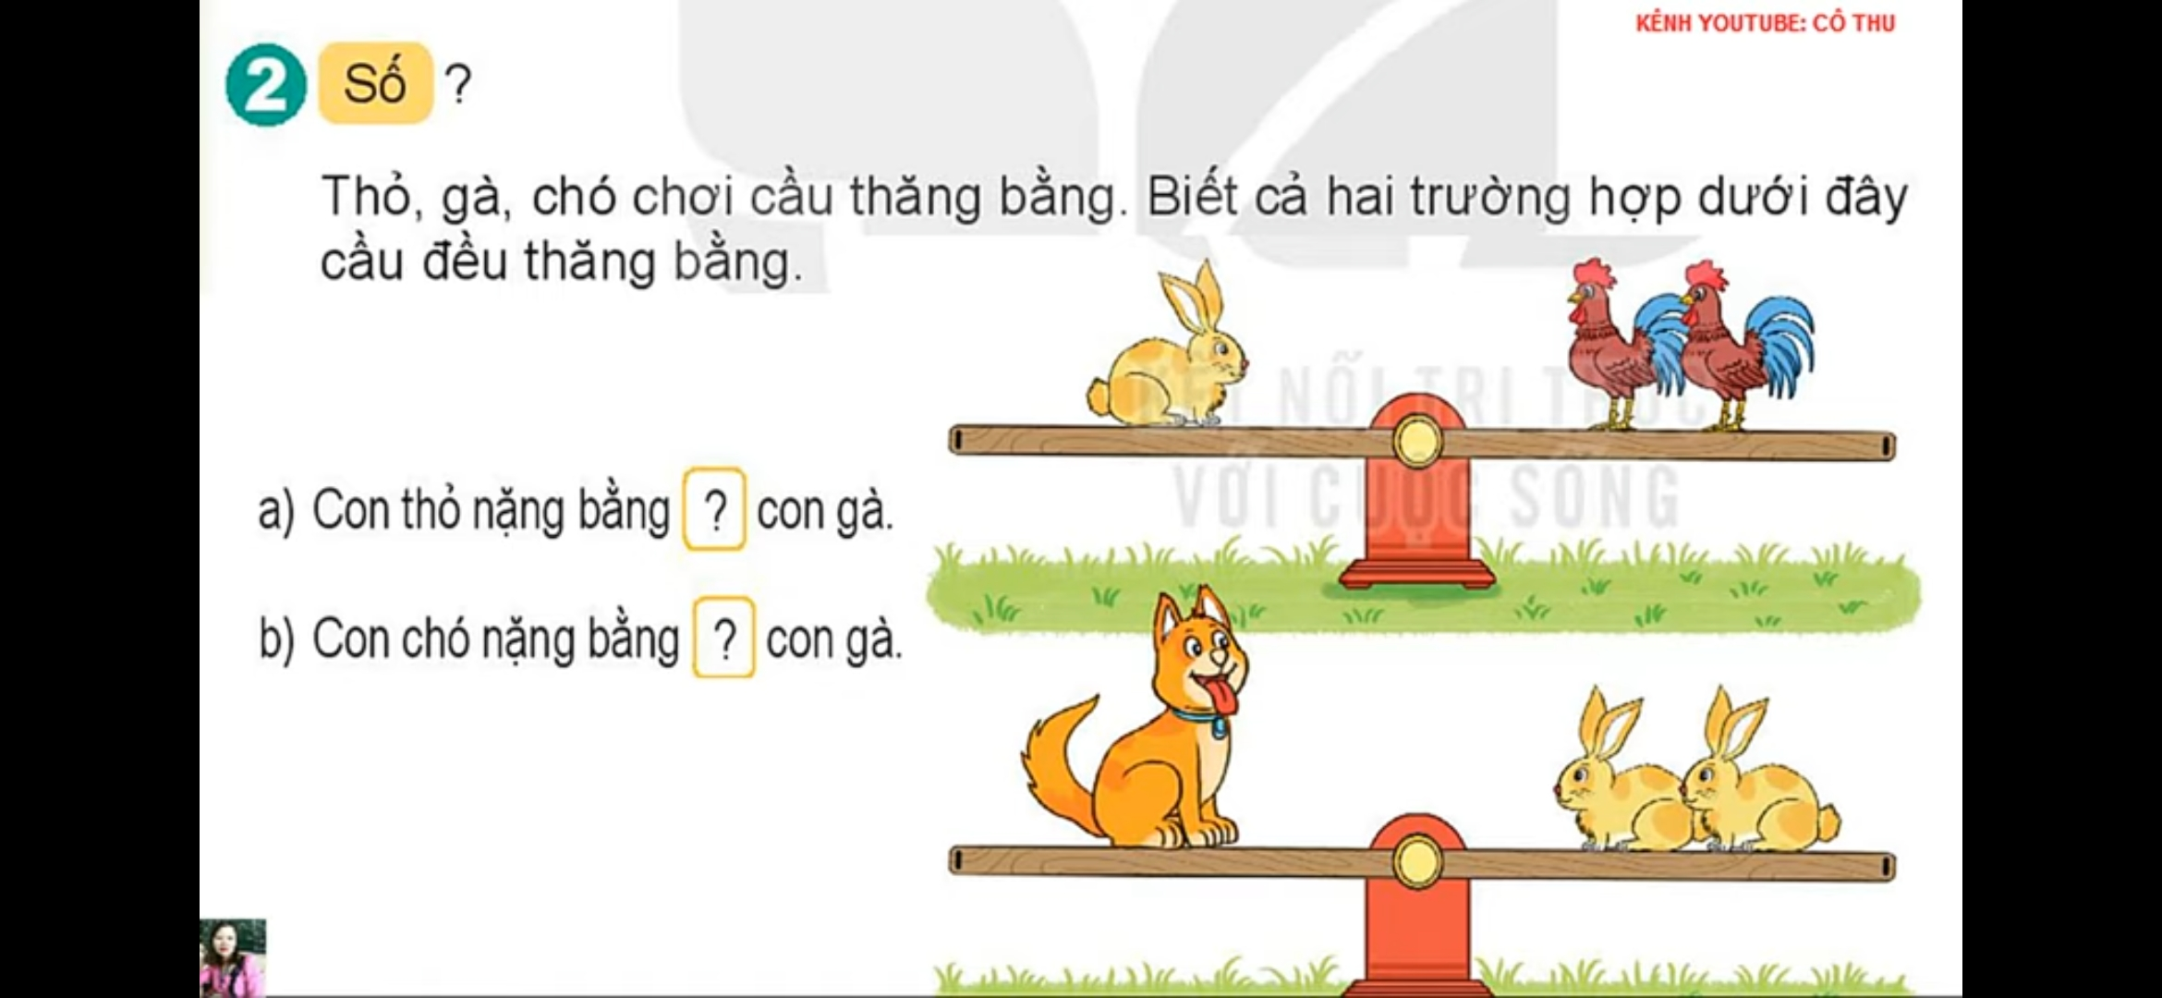


2
4

Slide 5
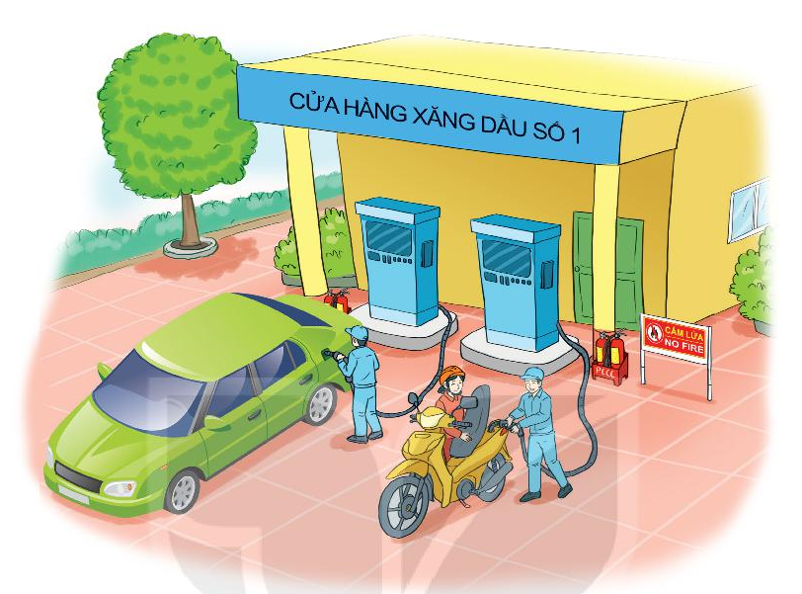
3
Tại cửa hàng bán xăng , một người đi ô tô vào mua 25l xăng, một người đi xe máy vào mua 3l xăng. Hỏi cả hai người mua bao nhiêu lít xăng?
Bài giải
Cả hai người mua số lít xăng là:
25 + 3 = 28 (l)
Đáp số: 28lít xăng

Slide 6

4
Có năm túi gạo sau:
a) Muốn lấy hai túi để được 13 kg gạo thì phải lấy ra hai túi gạo nào?
b) Muốn lấy ba túi để được 9kg gạo thì phải lấy ra ba túi gạo nào?
13 kg
9 kg

